Slide 1
CODEX COMMUNITY HACKATHON
13팀 박준석, 서인교, 이윤지, 변유진
NearFind
실종 안내는
도착하는 것만으로 충분하지 않습니다.
이 근처에서 확인해 주세요
NearFind · 위치·시간 맞춤형 실종 시민 제보망
1/9
Notes:
[Sources]
- 사용자 제공 「위치 기반 실종 시민 제보망 제안서」
- 사용자 제공 Safe182 API 샘플 및 실종검색 CSV

Slide 2
NEARFIND / 02
목차
Pain Point
해결책
MVP 파이프라인
MVP 구현
데모영상
공익적 가치
NearFind · 위치·시간 맞춤형 실종 시민 제보망
2/9
Notes:
[Sources]
- 사용자 제공 「위치 기반 실종 시민 제보망 제안서」
- 사용자 제공 Safe182 API 샘플 및 실종검색 CSV

Slide 3
NEARFIND / 02
문제는 “문자를 안 보내서”가 아니라, 기억과 행동으로 이어지지 않는 것입니다.
1
현장 인지 실패
기존 실종 문자
글을 읽어도 옷·가방 특징이 남지 않습니다.
실종 안내
발생 장소: ○○구 ○○동
착의: 검정 모자, 회색 상의,
파란 가방 …
2
알림 피로
전국 단위 발송은 대부분의 사람에게 무관합니다.
3
행동 단절
긴 텍스트 · 지금 내 위치와 무관
목격 가능성이 생겨도 신고까지 이어지기 어렵습니다.
NearFind · 위치·시간 맞춤형 실종 시민 제보망
2/9
Notes:
[Sources]
- 사용자 제공 「위치 기반 실종 시민 제보망 제안서」
- 사용자 제공 Safe182 API 샘플 및 실종검색 CSV

Slide 4
NEARFIND / 03
NearFind MVP는 “정보 → 인지 → 행동”의 단절을 한 번에 연결합니다.
실종 정보가 이미지 알림과 신고로 이어지는 과정
실종자를 예측하는 것이 아니라, 공식 정보가 필요한 순간에 시민에게 닿도록 설계합니다.
복잡한 문장을 한눈에 이해되는 이미지로 바꾸고, 근처 시민에게만 전달합니다.
공식 정보
실종 정보
AI 구조화
AI 이미지 생성
알림 구역
근처 알림 범위
맞춤 푸시
근처 시민 알림
공식 제보
경찰 신고 연결
→
→
→
→
→
→
→
→
발생 장소
착의 · 특징
마지막 확인 장소
옷·가방·특징
핵심 요소 추출
인상착의 카드
인상착의를
참고 이미지로
시간에 따라
보수적 확장
마지막 확인 장소와
시간을 기준으로
구역 진입한
동의 사용자
이미지와 행동 안내를
필요한 시민에게
112 연결
운영자 검토
112 전화·문자 신고
공식 채널로 연결
AI는 얼굴이나 현재 위치를 추정하지 않습니다. 인상착의를 기억하기 쉬운 이미지로 바꾸는 데 집중합니다.
AI는 얼굴·현재 위치를 추정하지 않습니다. 시민의 “주의”와 공식 신고 흐름을 연결합니다.
NearFind · 위치·시간 맞춤형 실종 시민 제보망
3/9
Notes:
[Sources]
- 사용자 제공 「위치 기반 실종 시민 제보망 제안서」
- 사용자 제공 Safe182 API 샘플 및 실종검색 CSV

Slide 5
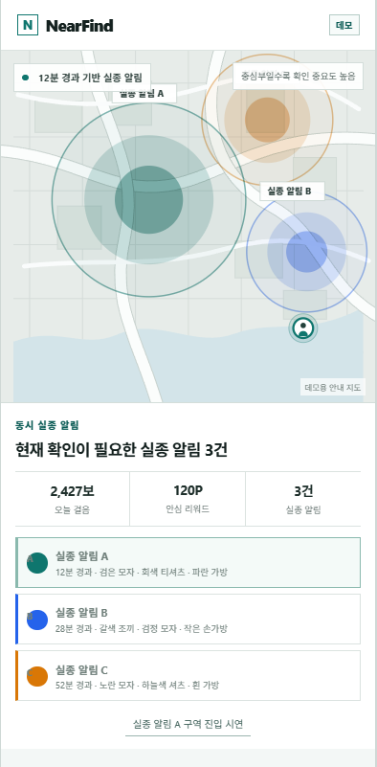
NEARFIND / 04
MVP 화면 ①
NearFind · 위치·시간 맞춤형 실종 시민 제보망
4/9
Notes:
[Sources]
- 사용자 제공 「위치 기반 실종 시민 제보망 제안서」
- 사용자 제공 Safe182 API 샘플 및 실종검색 CSV

Slide 6
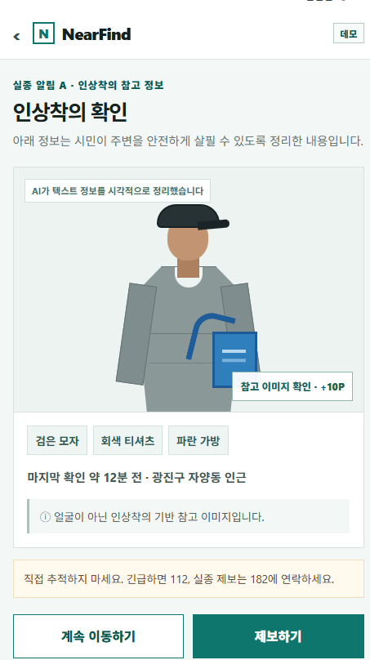
NEARFIND / 05
MVP 화면 ②
긴 텍스트를 옷·소지품 중심으로 재구성해 현장 인지를 돕습니다.
“3초 카드”
옷·소지품·특징을 직관적인 참고 이미지로 보여줍니다.
AI 인상착의 이미지
직접 신고 연계
112 전화 또는 문자 신고로 바로 연결합니다.
안전한 행동
직접 추적이 아니라, 안전한 거리에서 112 신고를 안내합니다.
안전한 행동
직접 추적이 아니라 안전한 거리에서 신고하도록 안내합니다.
안심 걸음
공개 보행로 참여에만 배지를 부여합니다. 제보·발견에는 보상하지 않습니다.
NearFind · 위치·시간 맞춤형 실종 시민 제보망
5/9
Notes:
[Sources]
- 사용자 제공 「위치 기반 실종 시민 제보망 제안서」
- 사용자 제공 Safe182 API 샘플 및 실종검색 CSV

Slide 7
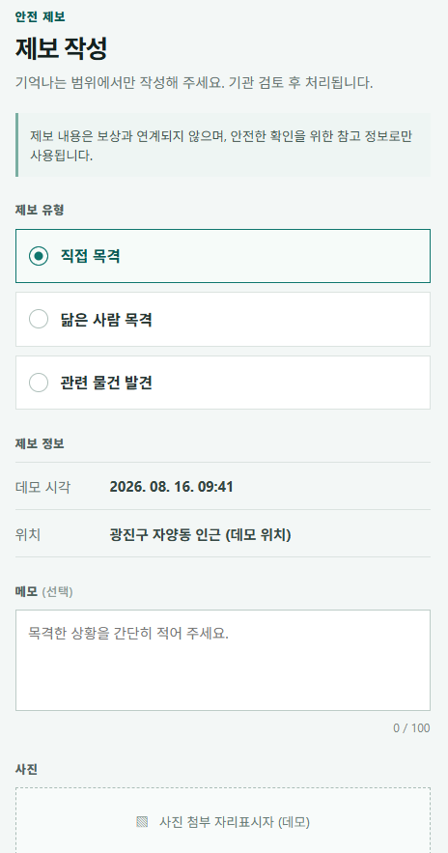
NEARFIND / 05
MVP 화면 ③
NearFind · 위치·시간 맞춤형 실종 시민 제보망
5/9
Notes:
[Sources]
- 사용자 제공 「위치 기반 실종 시민 제보망 제안서」
- 사용자 제공 Safe182 API 샘플 및 실종검색 CSV

Slide 8
NEARFIND · PUBLIC SAFETY PLATFORM
경찰의 공식 경보를
시민의 현장 인지와 연결합니다.
경찰청
지자체
시민
공식 경보의 도달 정확도와
제보 전환을 보완
지역 안전앱·걷기 사업과
공익 참여 모델 연계
필요한 순간에만 받고
안전하게 신고에 참여
사람을 찾는 AI가 아니라, 중요한 초기 시간에 사람과 공공 구조망을 연결하는 AI.
NearFind · 위치·시간 맞춤형 실종 시민 제보망
7/9
Notes:
[Sources]
- 사용자 제공 「위치 기반 실종 시민 제보망 제안서」
- 사용자 제공 Safe182 API 샘플 및 실종검색 CSV

Slide 9
NEARFIND / 08
추후 확장: 안전한 공익 참여
크레딧은 MVP 핵심 기능이 아닙니다. 알림과 신고 연계 이후 검토할 선택 기능입니다.
MVP의 우선순위
AI 인상착의 이미지 · 근처 알림 · 112 전화·문자 신고 연계
1
2
3
→
→
알림 열기
안전수칙 확인
공익 참여 인정
실종 안내와 AI 참고 이미지를 확인
직접 추적 금지·신고 우선 원칙 재확인
추후 배지·지역 정책 연계 혜택 검토
발견·제보·사진 제출에는 보상하지 않습니다. 허위 제보와 위험한 행동을 막기 위한 원칙입니다.
NearFind · 위치·시간 맞춤형 실종 시민 제보망
8/9
Notes:
[Sources]
- 사용자 제공 「위치 기반 실종 시민 제보망 제안서」
- 사용자 제공 Safe182 API 샘플 및 실종검색 CSV

Slide 10
NEARFIND / CONCLUSION · 13팀
사람을 찾는 AI가 아니라,
사람과 공공 구조망을 연결하는 AI.
더 잘 알아보게
더 필요한 순간에
더 안전하게 행동하게
인상착의 문장을
직관적인 AI 참고 이미지로
마지막 확인 장소와 시간을 바탕으로
근처 시민에게만 알림
112 전화·문자 신고로
공식 대응에 즉시 연결
NearFind · 잊히는 실종 문자를 행동 가능한 공공 안전망으로
NearFind · 위치·시간 맞춤형 실종 시민 제보망
9/9
Notes:
[Sources]
- 사용자 제공 「위치 기반 실종 시민 제보망 제안서」
- 사용자 제공 Safe182 API 샘플 및 실종검색 CSV

